Slide 1



Slide 2
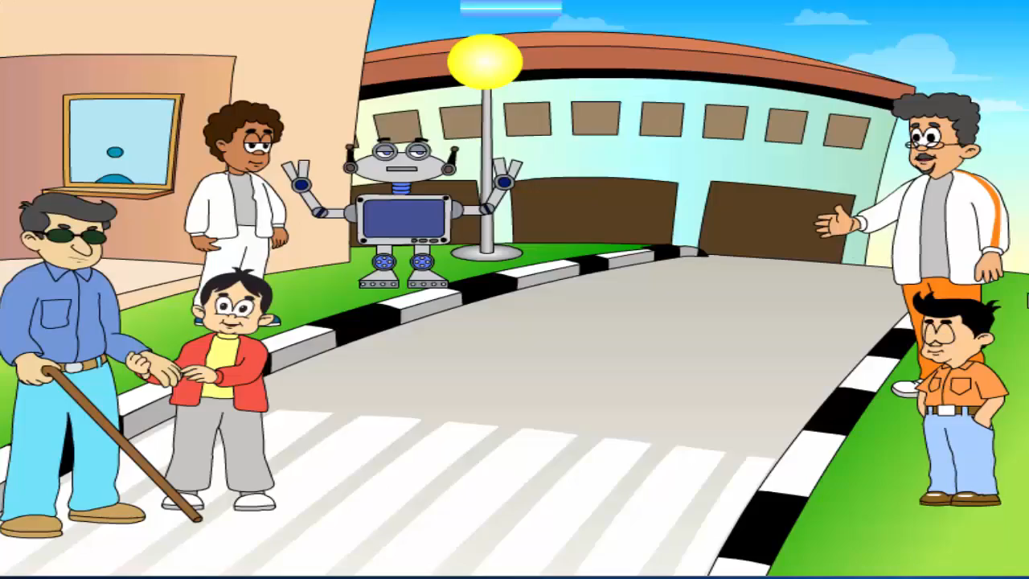

Slide 3
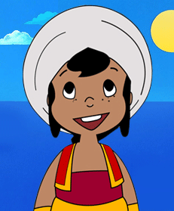

رحلتنا مع سندباد اليوم إلى
درس:( شُكْرًا يَارَبِّ)

Slide 4

الأهداف
1- نتعرف على مفهوم شكر الله تعالى.
2- نستشعر نعم الله تعالى التي تستوجب شكره.
2- نعبر عن شكرنا لله تعالى على نعمهِ.

Slide 5
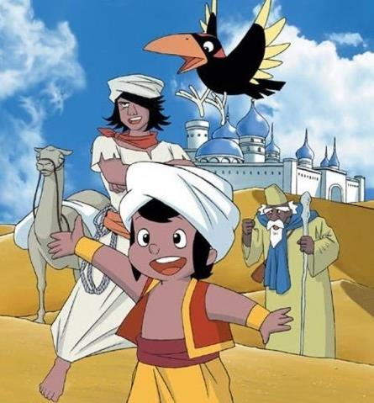

Slide 6
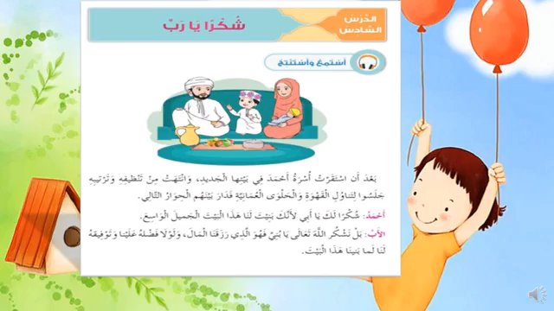

Slide 7
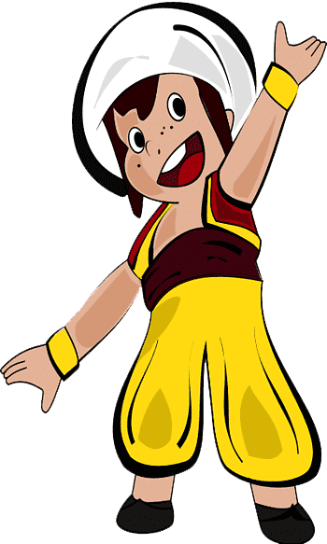
نستنتج:-
أشكر الله
أعبر عن شكري لله
لأنه خلقني ورزقني نعمًا كثيرة .
باللفظ فأقول الحمد لله.
بعد ذلك الكتاب

Slide 8
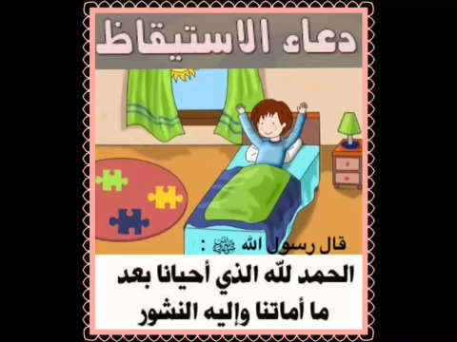

Slide 9

* ماذا استفدنا من الدرس؟
- نشكر الله على نعمه
* ماذا نقول ؟
الحمد لله وشكرًا لكَ يارب على هذه النعم

Slide 10

التقويم الختامي

Slide 11
أكمل الفراغ:
1
عندما يساعدني صديقي في فهم
الدرس أقول له ..................
شكرًا

Slide 12
أكمل الفراغ:
2
اشكر الله تعالى على نعمه فأقول
..................
الحمد لله

